Slide 1

























Python Tutorial
第一週
2018.04
王金旺

Slide 2
本週目標
Python的安裝及資料分析、機器學習套件的安裝
Jupyter notebook的使用教學
Python基礎—常用的資料型別、控制流程

Slide 3
環境準備

Slide 4

環境準備

Slide 5
環境準備
Anaconda的下載連結：https://www.anaconda.com/download/
選擇 Python 3.6 version
打開安裝檔選擇Next
選擇I Agree
選擇僅供自已使用或是這台電腦所有用戶使用
設定安裝路徑，路徑盡量不要包含中文

Slide 6
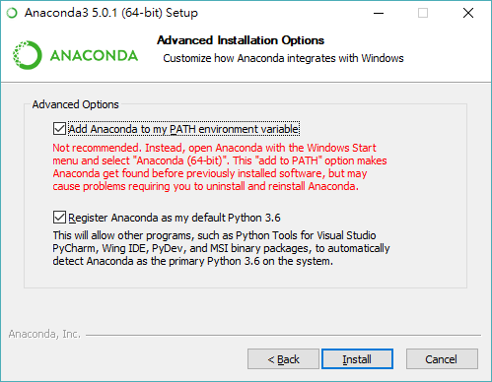
環境準備
必須勾選

Slide 7
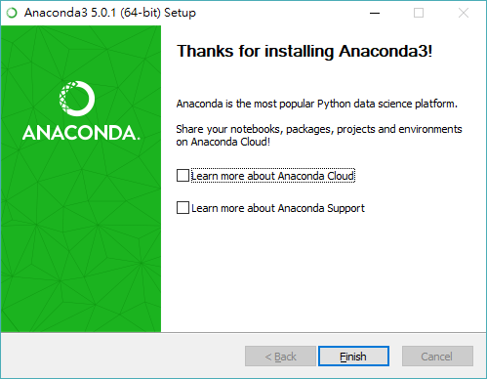
環境準備
選擇Finish就安裝完畢

Slide 8
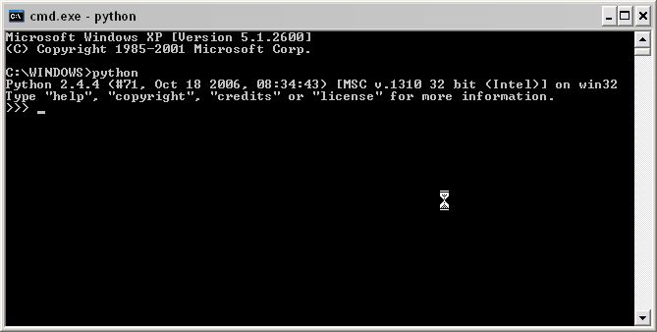
環境準備
在Windows的命令提示字元中，輸入 python
若安裝成功
如下圖：

Slide 9
Jupyter教學

Slide 10
Jupyter notebook
Jupyter教學
啟動 jupyter notebook
在命令提示字元中，在任何目錄下輸入 jupyter notebook就可以啟動
建議先用 cd指令 將目錄移至想要的工作目錄下，再啟動 jupyter notebook
Jupyter 會通過瀏覽器啟動，建議將預設瀏覽器設定為 chrome

Slide 11
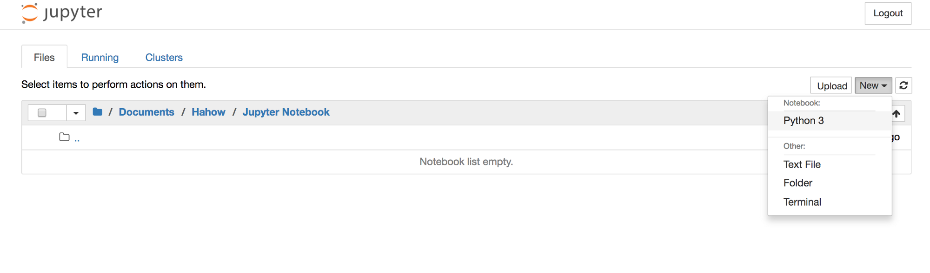
如何在Jupyter notebook新增notebook
Jupyter教學
點選 NEW
選擇 Python 3 ，就可以新增notebook

Slide 12
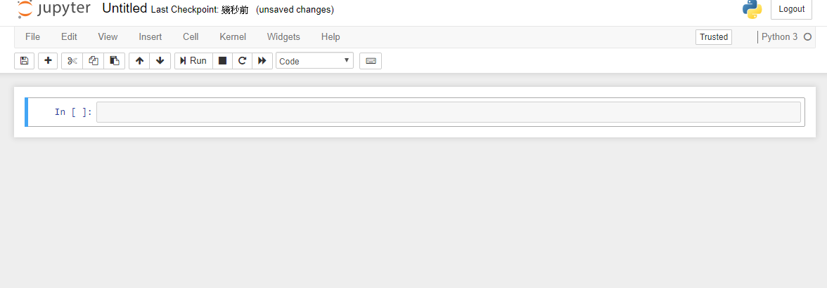
Jupyter教學
每個格子稱為Cell，可以在裡面輸入python程式碼
執行Cell， Shift + enter 或 Ctrl + enter
新增Cell，Esc + a 在上方增加 Cell、 Esc + b在下方增加Cell
刪除Cell，Esc + 連按兩次d
儲存檔案，Ctrl + s

Slide 13
Jupyter notebook的小技巧
Jupyter教學
查詢各種命令的快捷鍵， Ctrl +Shift + P
中斷程式碼執行，Esc + 連按兩次 I
重新啟動notebook，並執行全部cell，選擇

Slide 14
Jupyter notebook的小技巧
Jupyter教學
計算cell的運行時間
%%time
for i in range(5000000):
print(i)
Wall time: 0 ns 該段程式碼運作所花費的時間

Slide 15

Python 基礎

Slide 16
Python的資料型別—String(字串)
Python 基礎
字串使用上會用單引號’’或雙引號””成對將其包起
Str = ‘Python’ or “Python”
字串是可以被索引，第一個字元的索引為0
word = ‘Python’
word[0] = ‘P’
字串具有不可變性，對特定字元賦值會報錯

Slide 17
Python的資料型別—List(串列)
Python 基礎
串列使用上會用方括號 [ ] 成對將其包起，內部的元素(item)則用逗號分隔
squares = [1, 4, 9 ,16 ,25]
串列內的元素可以索引，索引值同樣從0開始計算
串列可改變內部的元素，也可以新增或刪除元素
串列中還可以包含其他串列
a = [1,2] b = [3,4] x =[a,b] x = [[1,2], [3,4]]

Slide 18
Python的資料型別—Tuple(元組)
Python 基礎
tuple使用上會用括號( )成對將其包起，內部的元素(item)則用逗號分隔
squares = (1, 4, 9 ,16 ,25)
tuple內的元素可以索引，索引值同樣從0開始計算
tuple內的元素不可變，也不可以新增或刪除tuple內的元素
tuple中還可以包含其他串列 a = (1,2) b = (3,4) x =(a,b)

Slide 19
Python的資料型別—Dictionary(字典)
Python 基礎
dictionary使用上會用大括號{}成對將其包起或是用 dict()函數，內部的元素(item)則用逗號分隔
dictionary 是帶有鍵值（key）的 list， {key : value, key:value}
tel = {‘jack’ : 4098, ‘nancy’ : 4139}
dictionary 的索引是由key當作索引，而不是數字
dictionary內的元素可變，也可以新增或刪除dictionary內的元素
取得字典內的key，使用.keys()

Slide 20
Python的控制流程— 迴圈
Python 基礎
for loop的標準寫法
for value in range(10):
print(value)
與R的語法差異不大，python是使用縮排(Tab)而非大括號

Slide 21
Python的控制流程— if else 語句
Python 基礎
if else語句的標準寫法
my_seq = list(range(1,11))
for index in my_seq:
if (index%3 == 0):
print(index, ‘可以被3整除’)
elif (index % 3 ==1):
print(index, "除以 3 餘數是 1")
else:
print(index, "除以 3 餘數是 2")

Slide 22
謝謝您的聆聽

